Slide 1

স্বাগতম

Slide 2
পরিচিতি
মোঃ রফিকুল ইসলাম
সহকারী অধ্যাপক (কম্পিউটার শিক্ষা)
রূপদিয়া শহীদ স্মৃতি ডিগ্রি মহাবিদ্যালয়, যশোর।
মোবাইল - ০১৭২০-৫৩৮৭৮০
ই-মেল- mdrafiqul54@gmail.com

Slide 3
পাঠ পরিচিতি
বিষয়: কম্পিউটার শিক্ষা
শ্রেণি: উচ্চ মাধ্যমিক (একাদশ)
অধ্যায়: পঞ্চম
পাঠ: কম্পিউটার বাস

Slide 4
শিখনফল
কম্পিউটার বাসের সংজ্ঞা দিতে পারবে।
কম্পিউটার বাস কত প্রকার কী কী তা বলতে পারবে।
কম্পিউটার বাস সর্ম্পকে তুলনা করতে পারবে।

Slide 5
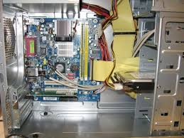
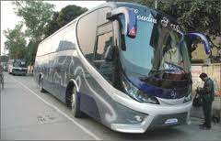
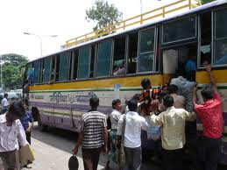

Slide 6
আজকের পাঠ
কম্পিউটার বাস

Slide 7
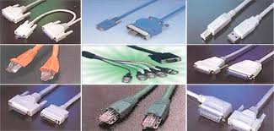
কম্পিউটার বাসের সংজ্ঞা (একক কাজ)
কম্পিউটারের হার্ডওয়্যারগত যোগাযোগ রক্ষার জন্য এক ধরনের বিদ্যুৎ পরিবাহী ধাতব তারকে বাস বলে।

Slide 8
চিত্র দেখে কম্পিউটার বাসের নাম বল (দলীয় কাজ)

Slide 9
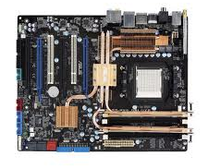
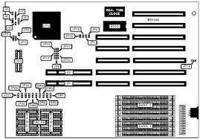
যে সমস্ত বাস প্রসেসরের সাথে সরাসরি সংযুক্ত থাকে তাকে সিস্টেম বাস বলে।
যে সমস্ত বাস প্রধান বাসের তথ্য পরিবহনের চাপ কমিয়ে কম্পিউটারকে
দ্রুত গতিতে কাজ করার সুযোগ তৈরি করে দেয় তাকে লোকাল বাস বলে।
System Bus
Local Bus

Slide 10
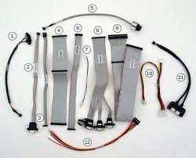
কম্পিউটারের ইনপুট/আউটপুট সার্কিট থেকে যে তার গুচ্ছ বেরিয়ে আসে তাকে ডাটা বাস বলে।
Data Bus

Slide 11
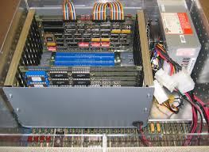
সিপিইউ থেকে যে এক গুচ্ছ তার বেরিয়ে এসে অভ্যন্তরীন স্মৃতি ভান্ডারের সাথে সংযুক্ত থাকে তাকে অ্যাড্রেস বাস বলে। (এটি একমুখী বাস)।
Address Bus

Slide 12
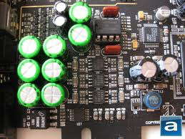
কন্ট্রোল বাস মাইক্রোপ্রসেসর থেকে বিভিন্ন ধরনের নিয়ন্ত্রণ সংকেত বহনপূর্বক সংশ্লিষ্ট অংশগুলোতে প্রেরণ করে থাকে তাকে কন্ট্রোল বাস বলে। (এটি দ্বিমুখী বাস)।
Control Bus

Slide 13
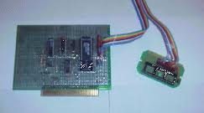
ISA এর পুরো নাম Industry Standard Architecture.
ইহা একটি ধীরগতি সম্পন্ন বাস। আইএসএ বাস হচ্ছে সবচেয়ে বহুল ব্যবহৃত I/O বাস যা আইবিএম কম্পিউটারের শুরু থেকে আজ পর্যন্ত ব্যবহার হয়ে আসছে ।
ISA Bus

Slide 14
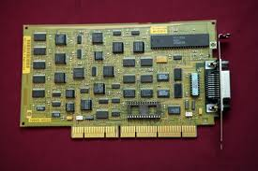
EISA Bus

Slide 15
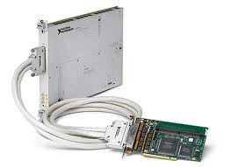
দ্বি-মাত্রিক ও ত্রি-মাত্রিক ভিডিও চিত্রকে দ্রুতগতিতে সিপিইউ থেকে ভিডিও ডিসপ্লে কার্ডে প্রেরণের জন্য ভিডিও ইলেক্ট্রনিক্স স্ট্যান্ডার্ড এসোসিয়েশন তৈরি করে তাকে ভেসা বাস বলে।
VESA Bus

Slide 16
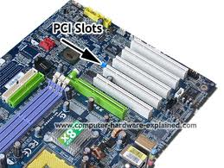
মনিটরের পর্দায় তাৎক্ষণিকভাবে এবং উন্নতমানের গ্রাফিক্স আউটপুট প্রদর্শনের জন্য কম্পিউটারের সিপিইউ,স্মৃতি এবং ভিডিও টার্মিনালের মধ্যে দ্রুতগতিতে তথ্য সম্পাদন করে তাকে পিসিআই বাস বলে।
PCI Bus

Slide 17
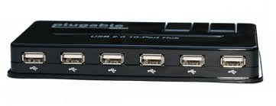
যে বাসের সাহায্যে একসাথে অনেকগুলো ইনপুট/আউটপুট যন্ত্রের সংযোগ দেয়া এবং একই গতিতে তথ্য আদান প্রদান করা যায় তাকে ইউএসবি বাস বলে।
USB Bus

Slide 18
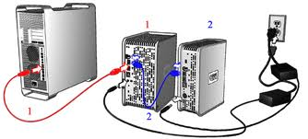
যে বাসের সাহায্যে খুব দ্রুতগতিতে তথ্য আদান প্রদান করা যায় তাকে ফায়ারওয়্যার বাস বলে। প্রতি সেকেন্ডে ৪০০ মেগাবাইট ডেটা পারাপার করতে পারে।
Fire ware Bus

Slide 19
মূল্যায়ন
কম্পিউটার বাসের প্রকারভেদগুলো বল
ফায়ারওয়্যার বাসের বৈশিষ্টগুলো বল

Slide 20
বাড়ির কাজ
ইউএসবি বাসের সুবিধাগুলো লিখে আনবে
সিস্টেম ও লোকাল বাসের তুলোনা করে আনবে

Slide 21

ধন্যবাদ

